Slide 1

АКЦИЯ «ОТ СОВЕТСКОГО ИНФОРМБЮРО»
БИТВА ЗА МОСКВУ
МАОУ СОШ с. Окунёво
Ученик 11 класса
Золотухин Алексей

Slide 2

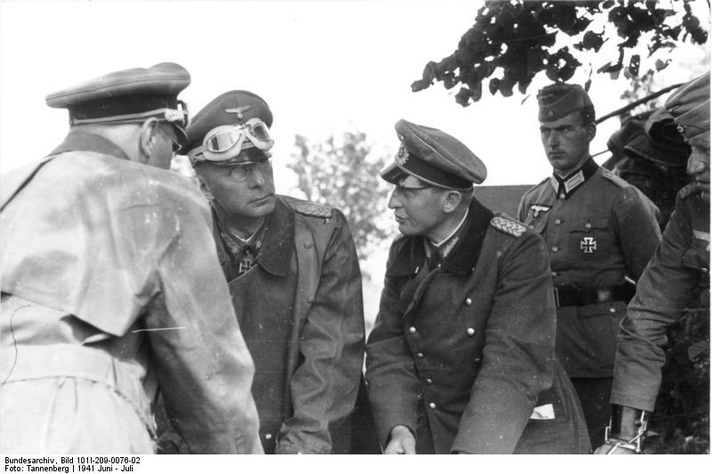
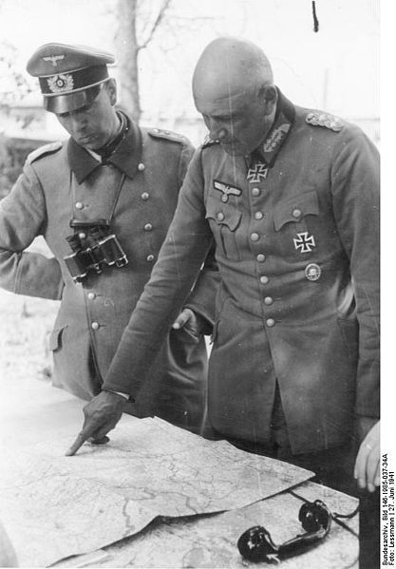
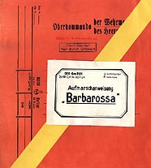
18 декабря 1940 г. немецким командованием подписан план нападения Германии на СССР-«Барбаросса».

Slide 3
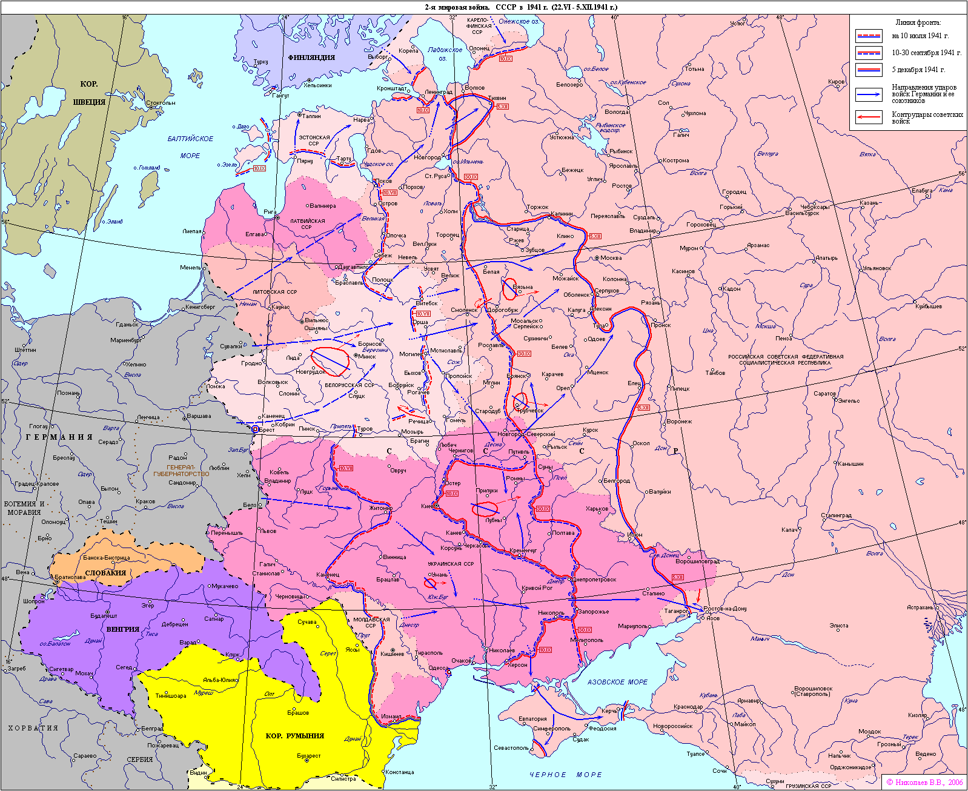
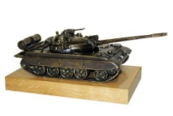
Гот
Ставка СССР
Гепнер
Гудериан

Slide 4
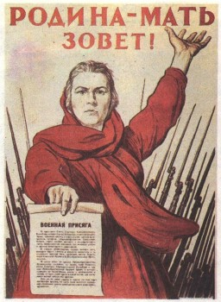
Под утро 22 июня 1941 года, нарушив договор о ненападении, фашистская Германия вторглась в СССР.
Началась Великая Отечественная война.

Slide 5
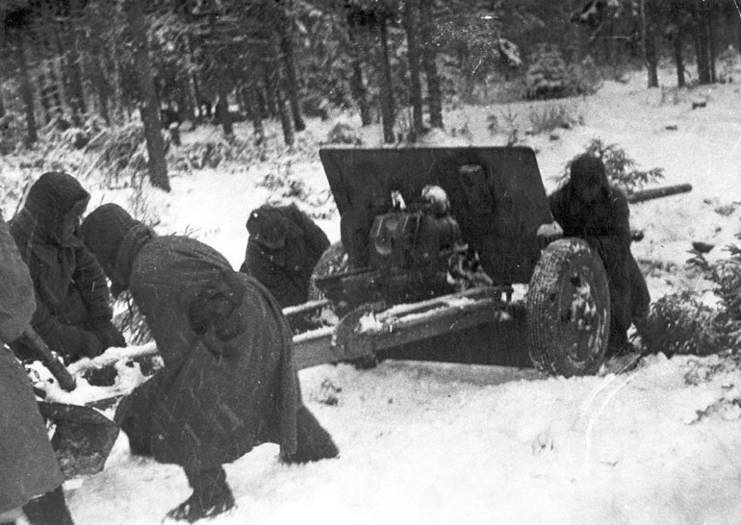
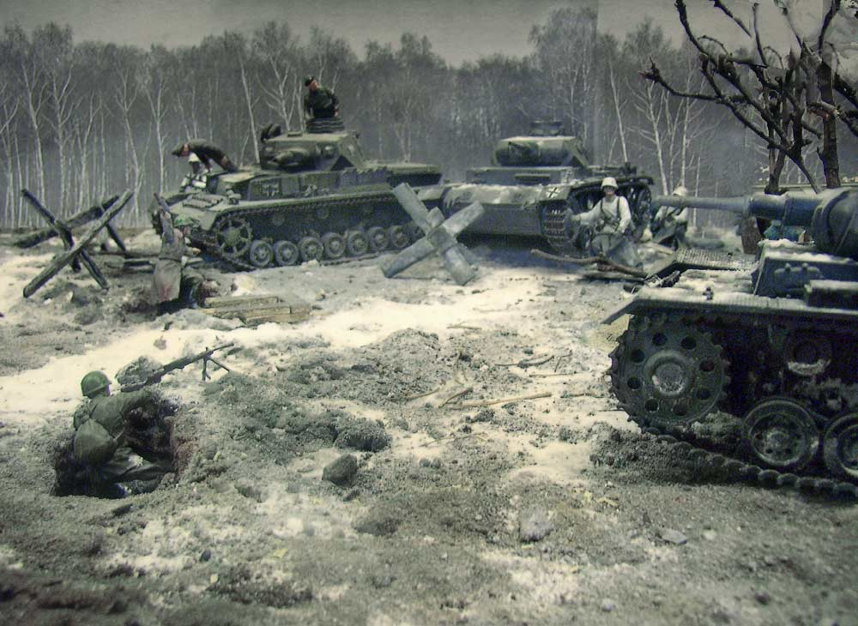
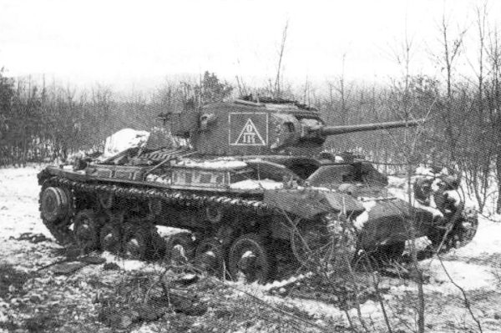
Двухмесячное сражение за Смоленск, оборона Киева (70 дней), Одессы (73 дня) срывали график немецкого наступления.

Slide 6
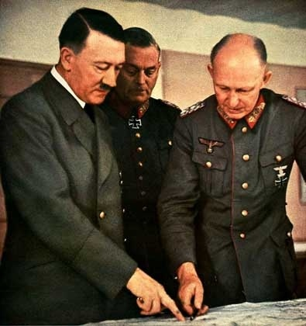
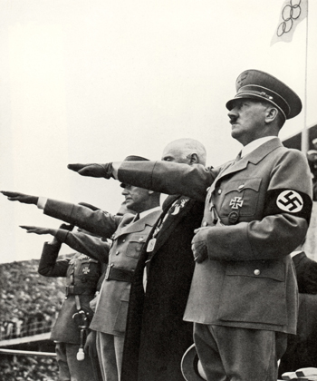
15 сентября 1941 г. - утвержден план операции «Тайфун» (взятие столицы СССР – Москвы).

Slide 7
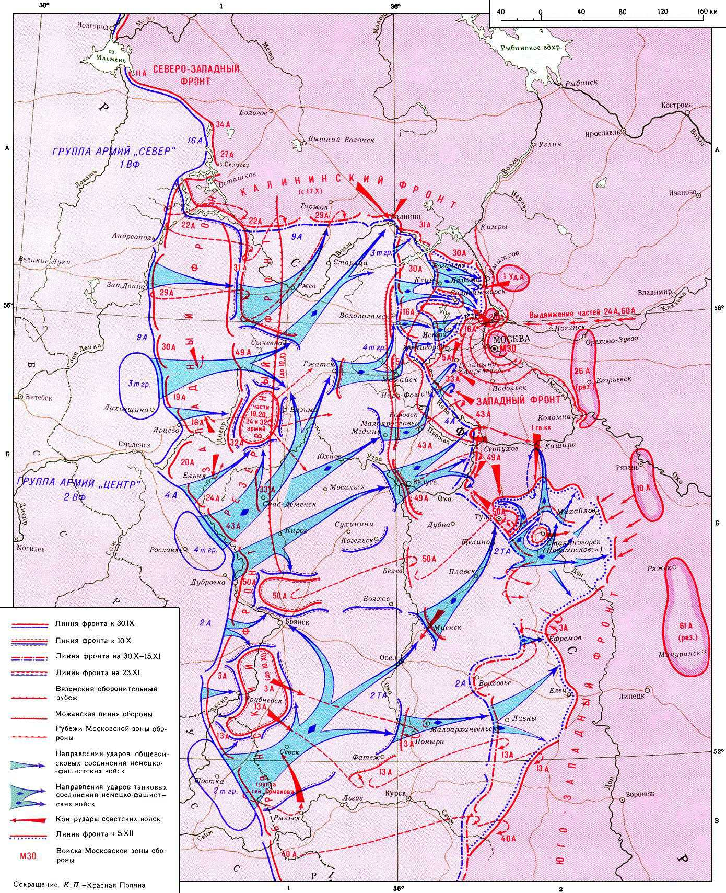
30 сентября 1941 г. враг начал генеральное наступление.

Slide 8
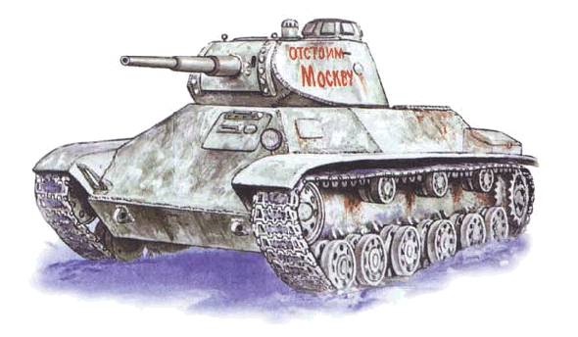
7 октября, под Вязьмой, в окружение попали части трех советских фронтов – более 660 тыс. человек.
Возникла опасность нападения на Москву через Малоярославец, а позже и через другие направления.
Были захвачены Орел, Калуга, Калинин, Волоколамск, Можайск.

Slide 9
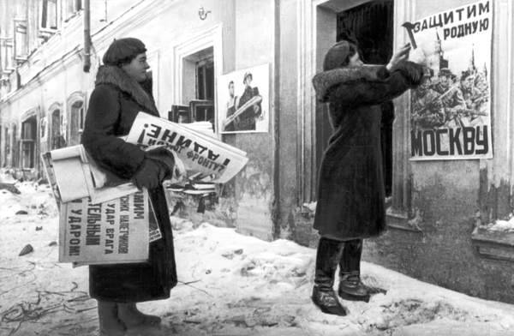
Война все больше обретала черты народной.
Мирное население участвует в сооружении оборонительных рубежей, вступает в народное ополчение.

Slide 10
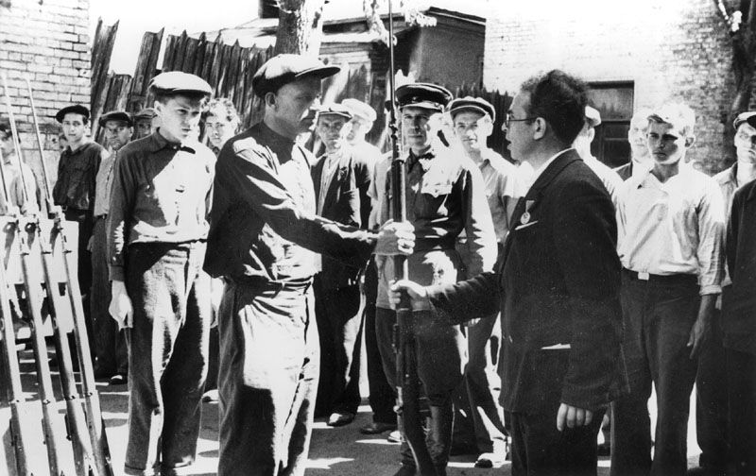

Slide 11
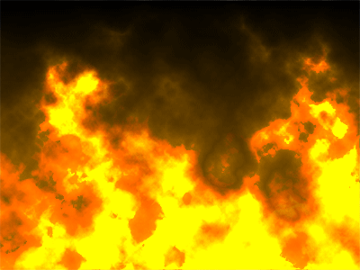
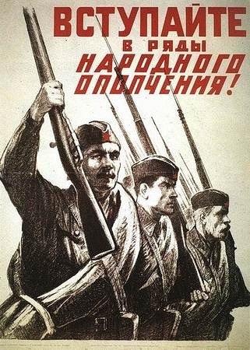
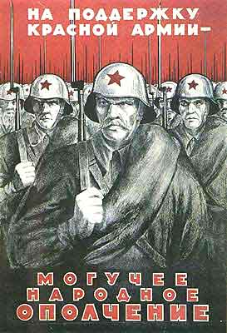

Slide 12
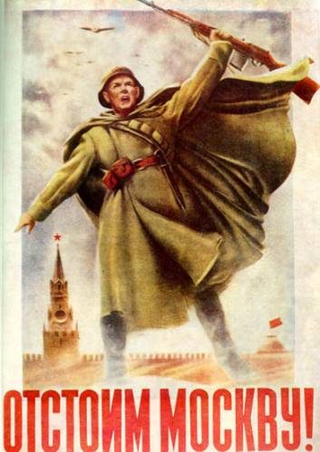

Slide 13
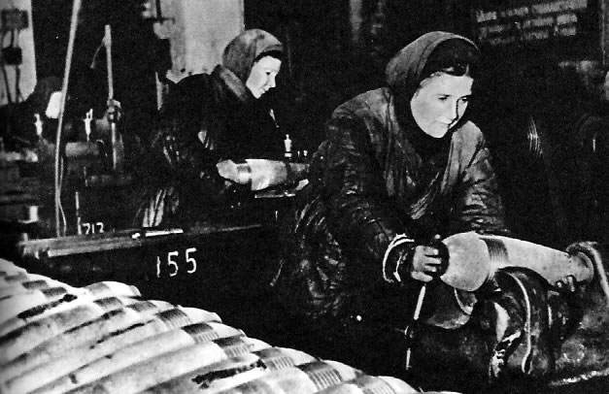
Днем и ночью работали московские заводы.
Они готовили оружие для борьбы с врагом.
Мужчин, ушедших на фронт, заменили женщины, старики, подростки.

Slide 14
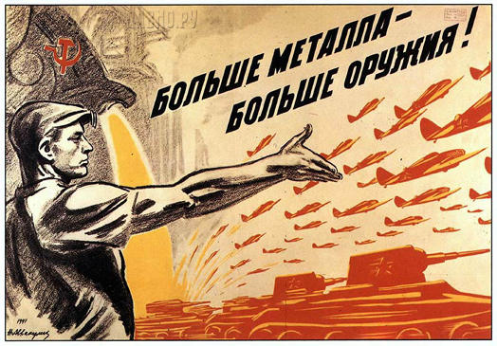

Slide 15
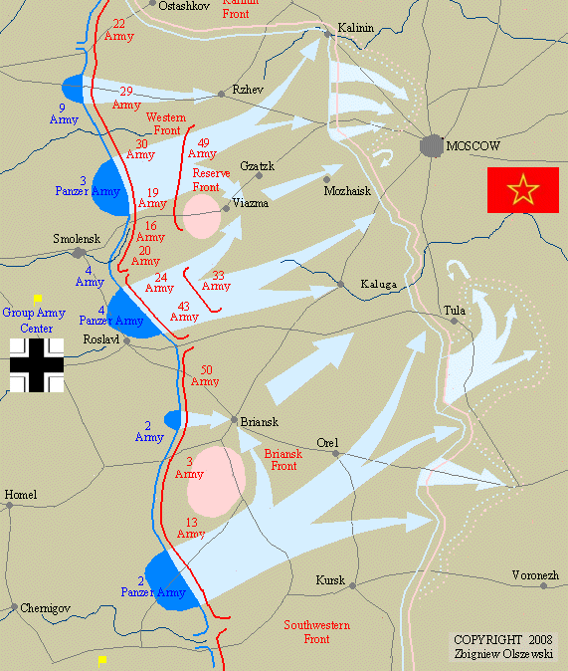

Slide 16
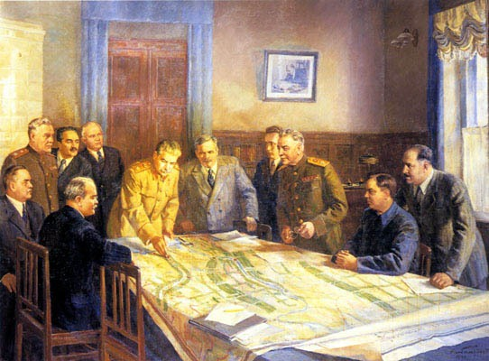
15 октября Государственный Комитет обороны СССР принял решение об эвакуации Москвы.
20 октября ГКО ввёл в Москве и в прилегающих районах осадное положение, в срочном порядке сюда перебросились все резервы.

Slide 17
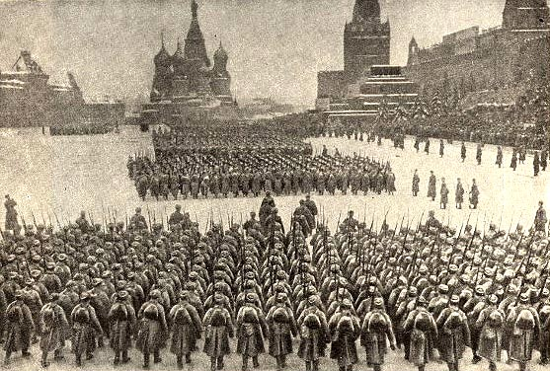
7 ноября 1941 г. на Красной площади состоялся парад войск по случаю XXIV годовщины Великого Октября.
Часть войск сразу после парада отправлялась на фронт.

Slide 18
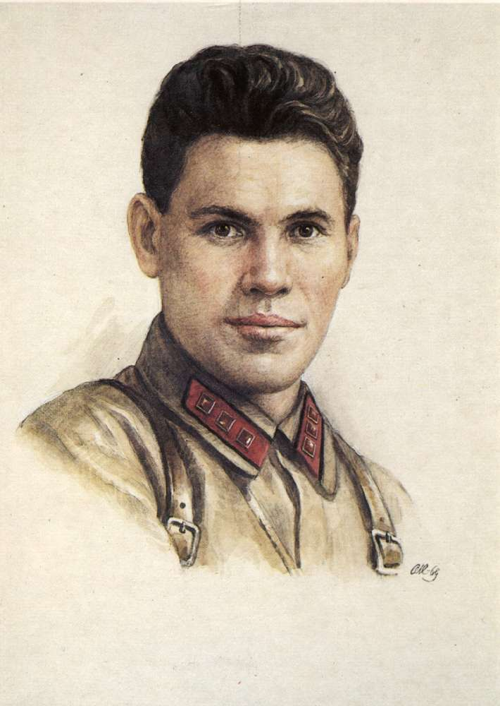
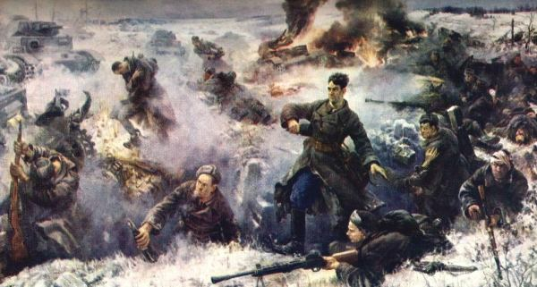
«Велика Россия, а отступать некуда – позади Москва»
(Василий Клочков)
16-18 ноября, под командованием Василия Клочкова, панфиловцы сорвали прорыв немецких танков у Дубосеково.

Slide 19
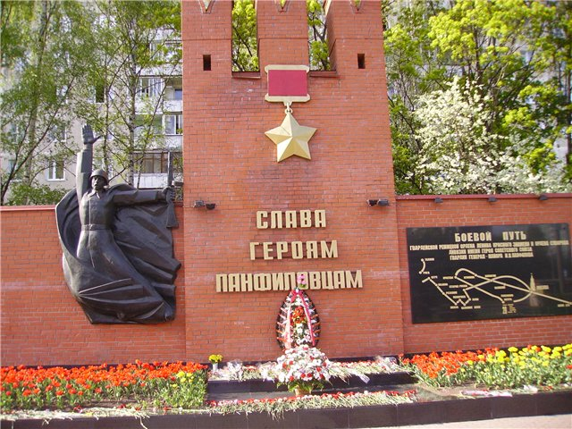
Памятник воинам 316 стрелковой дивизии

Slide 20
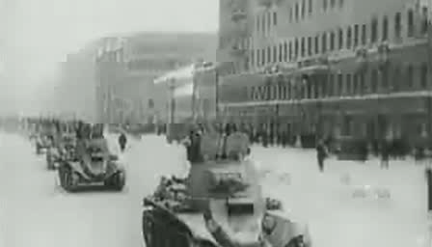
5 декабря 1941 г. началось успешное контрнаступление советских войск.
За короткий срок были освобождены Калинин, Елец, Клин, Тихвин, Керчь.

Slide 21
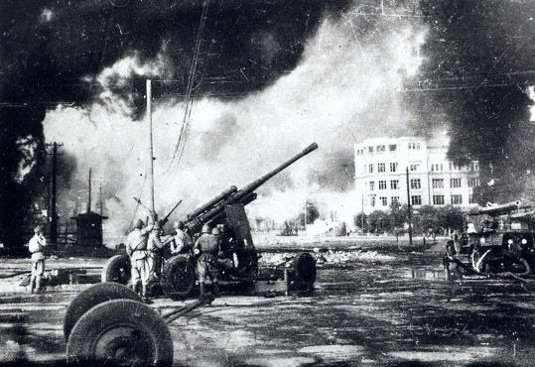
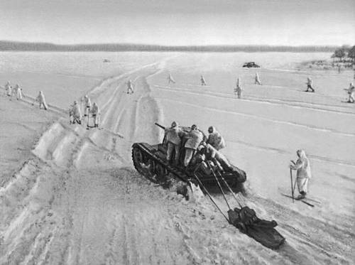
В ходе декабрьского наступления были разгромлены 11 танковых, 4 моторизованных и 23 пехотных немецких дивизий.
Советские части освободили свыше 11 тыс. населенных пунктов и устранили угрозу взятия Москвы.

Slide 22
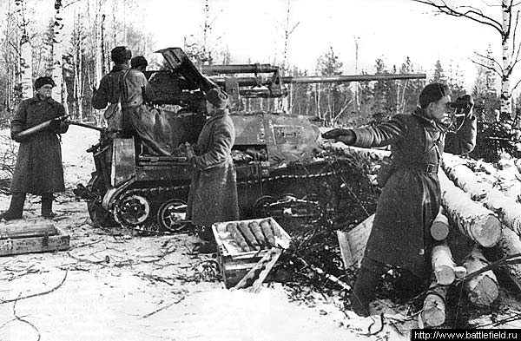
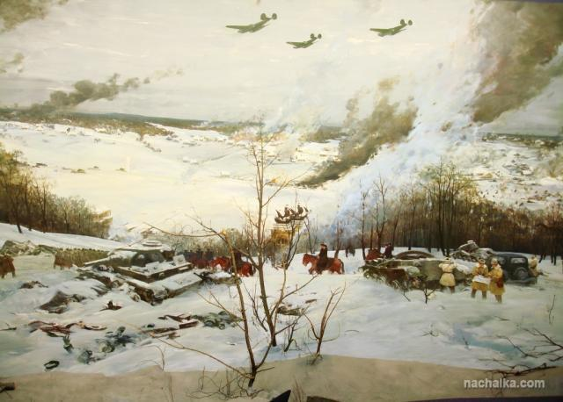
Оценив обстановку на фронте к началу января, Ставка приняла решение о переходе советских войск в наступление.
Перед войсками ставилась задача окружить и разгромить главные силы группы армий «Центр».

Slide 23
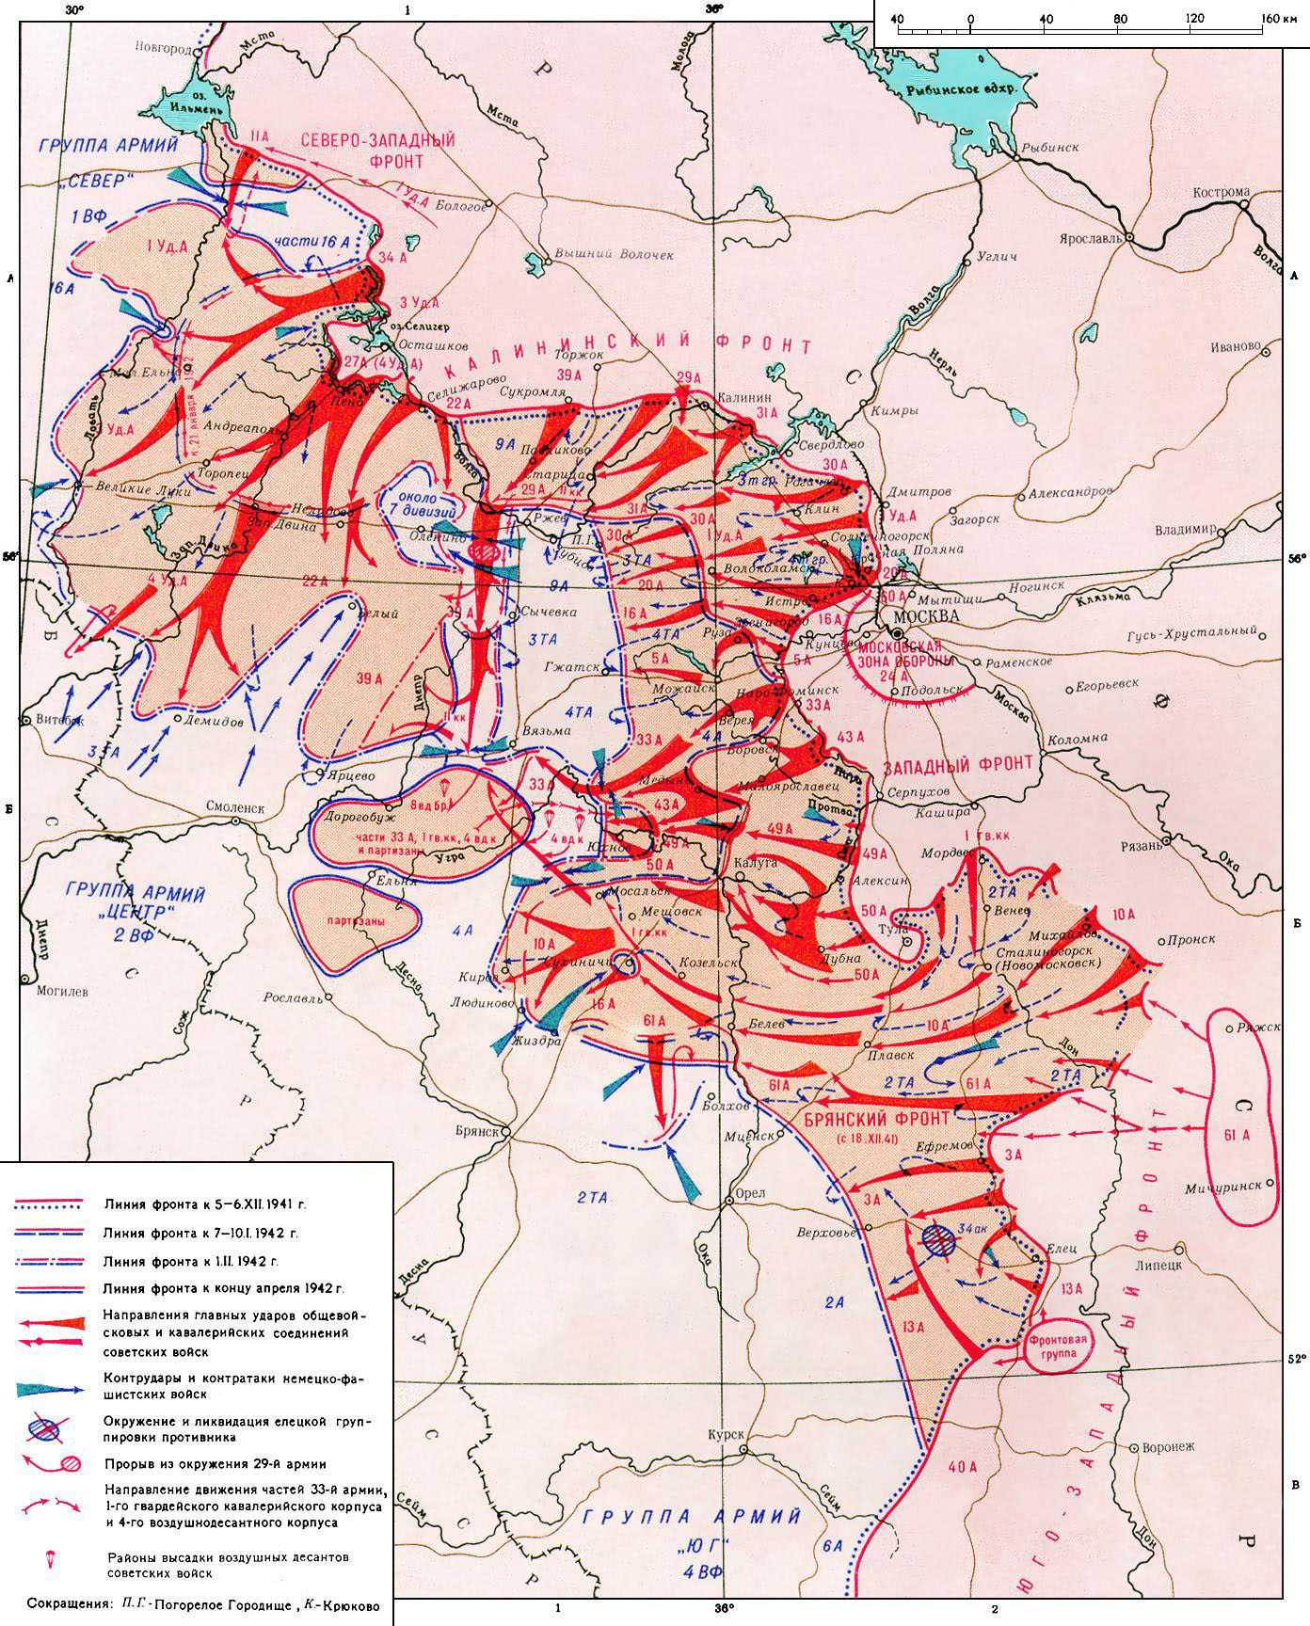

Slide 24
Победа под Москвой способствовала укреплению антигитлеровской коалиции, вселила уверенность народных масс порабощенных стран в победе над фашизмом, ослабила коалицию агрессивных стран, подорвала экономические, военные и моральные силы германского фашизма.
Разгром немецко-фашистских войск под Москвой явился началом гибели гитлеровского вермахта, начало крушения фашистской Германии. В Московской битве впервые в ходе войны была одержана крупная победа над немецкой армией.

Slide 25
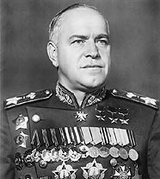
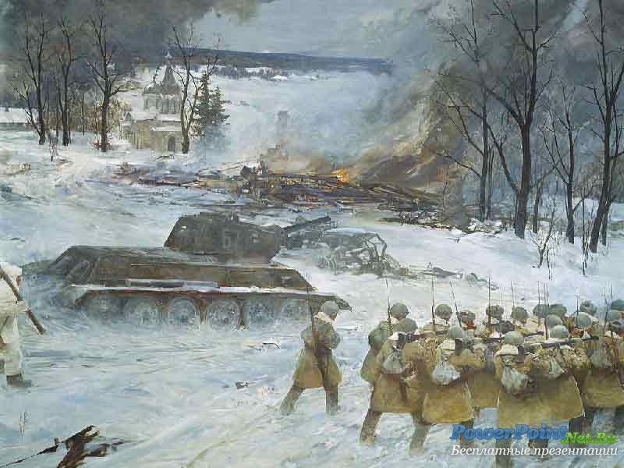
«Когда меня спрашивают, что больше всего запомнилось из минувшей войны, я всегда отвечаю: битва за Москву».
(Г. К. Жуков)

Slide 26
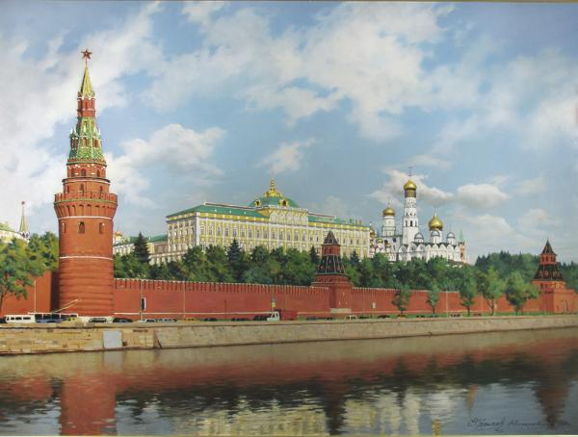

8 мая 1965 года
Москве было присвоено почетное звание
«город-герой»

